Slide 1
影響世界的大發明—世紀篇
讀後感
出版社：小樹苗
編輯：吳燕、楊延梅
3A 黃璟曜

Slide 2


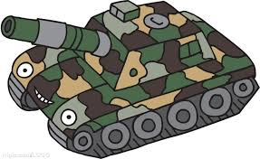
內容簡介
發明的詞解：創造新事物或新方法，本書介紹了107種發明，這些發明有不少都是每天伴隨著我們，讓我們的生活質素提升。另外，也有一些是頗具威力的殺傷武器，對我們的生活造成不同程度的威脅及影響。

Slide 3

喜歡的部分
本書利用精簡的文字來介紹平時很多我們可以接觸的事物。雖然我未必完全明白每種發明的原理，但我發覺每位發明家在成功之前，都經歷了很多次的失敗，就是憑著他們堅毅的心，繼續不斷嘗試，為自己的目標前進。
我對本書中描述有關磁懸列車、冰箱、電腦及電子遊戲機等的發明特別感到有興趣，這些發明都為我在日常生活中帶來很多樂趣及方便。

Slide 4

不喜歡的部分
本書也介紹了一些戰爭用的武器的發明，例如：坦克、火箭炮及原子彈，我不喜歡的原因是，這些武器往往造成很多人命傷亡，令到很多家庭破碎。
所以我明白每件發明用在不同的地方，便會有很不一樣的效果。

Slide 5

個人感受
本書令我大開眼界，也提醒我要更留意身邊的事物，用心觀察、思考及付諸行動去嘗試，說不定我也可以成為一個小小的發明家。
總括來說，本書是一本富趣味性及啟發性的好書，它值得我們細心閲讀。

